Slide 1

ZADANIE:
Rozszerzona analiza modelowania z EDA i Stacking
Wstaw tą bazę danych zamiast diabetes.csv i wykonaj pełny kod oraz zapisz wnioski ze stackingu.
Całość odeślij do TEAMS

Slide 2
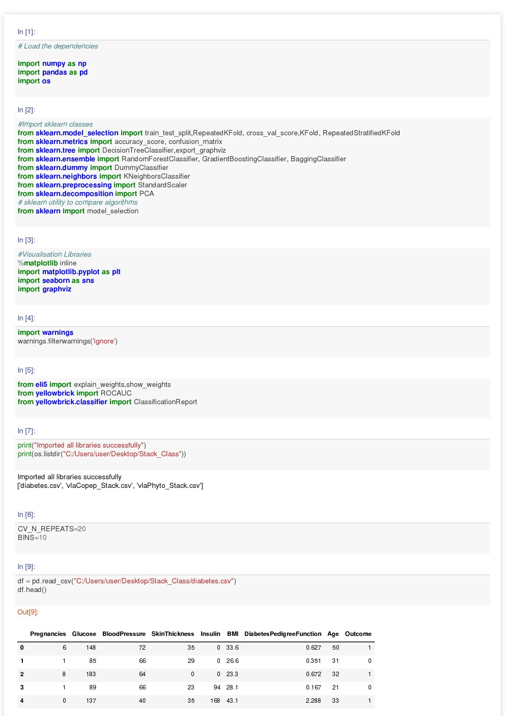
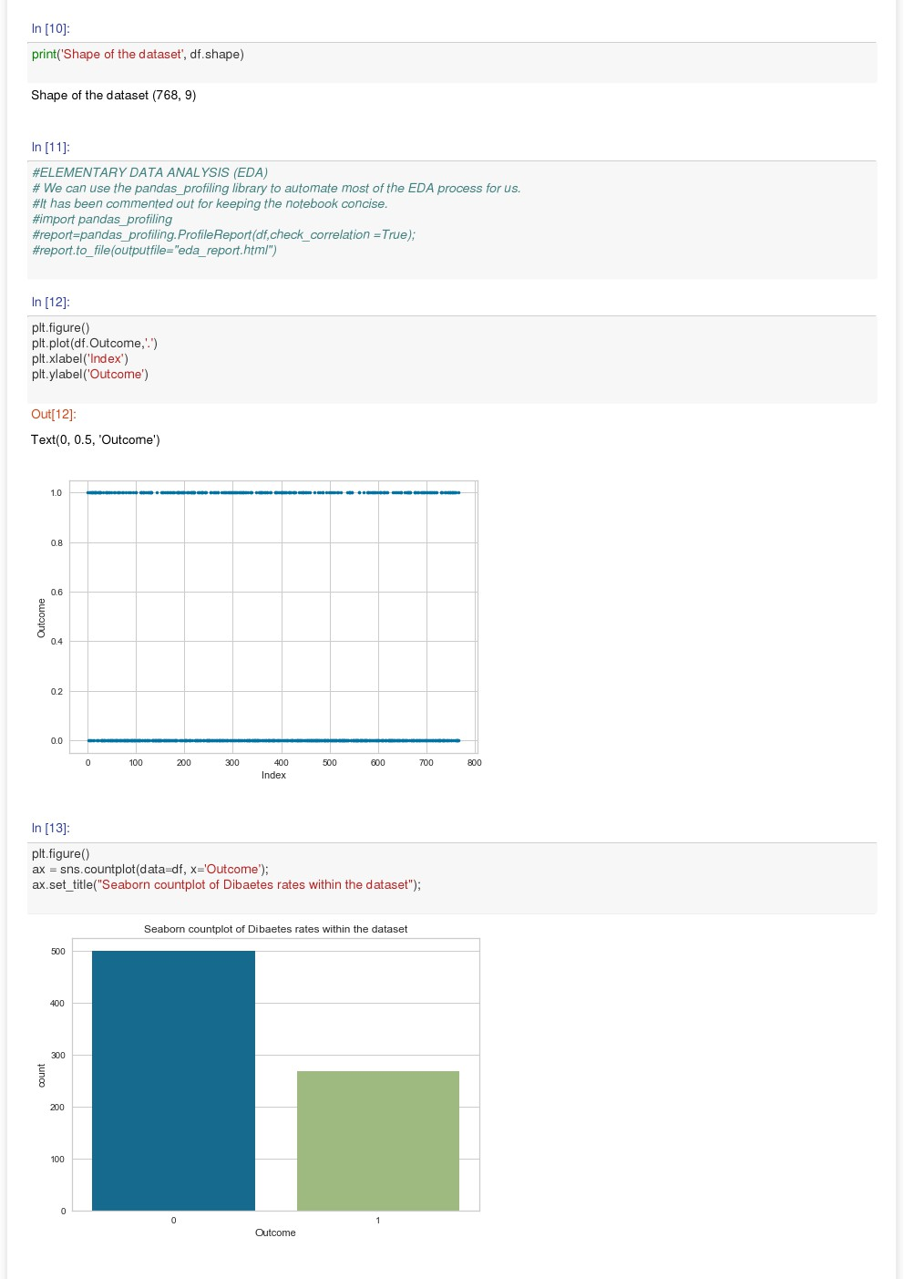
Your target name,
(change elsewhere)
Eli5
Yellobrick
Install in prompt
Your directory
Change CV-20 to CV-5
Your .csv file

Slide 3
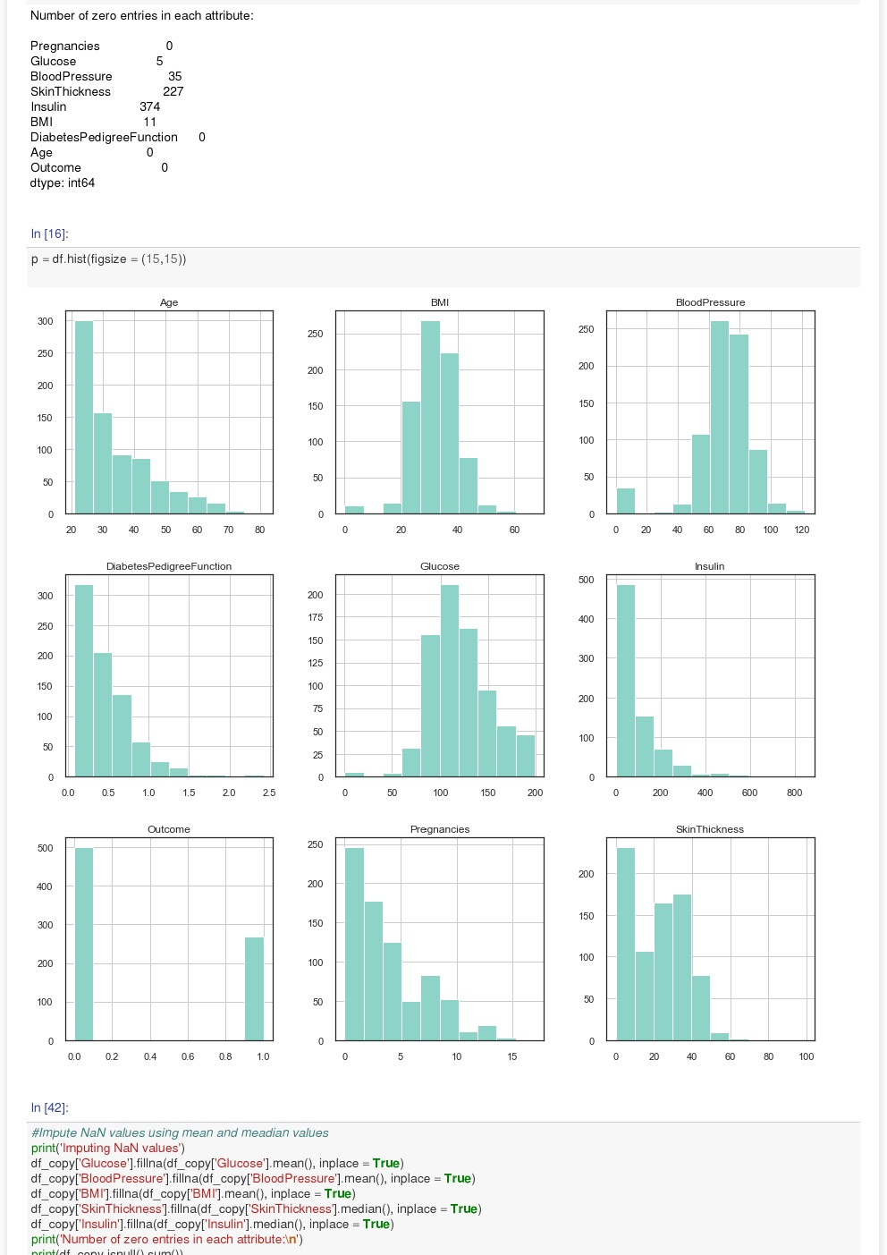
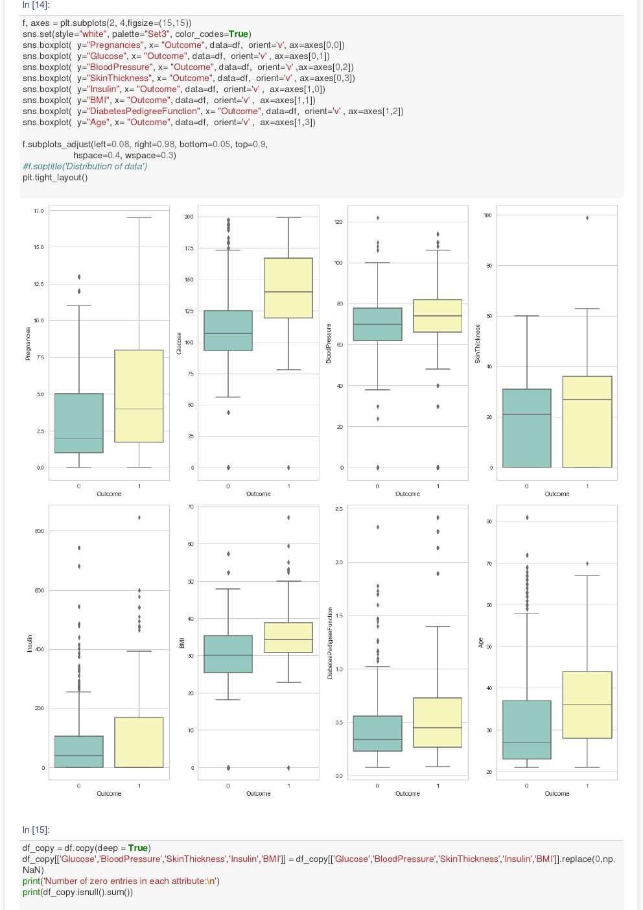
Change variables
(elsewhere)
print(df_copy.isnull().sum())

Slide 4
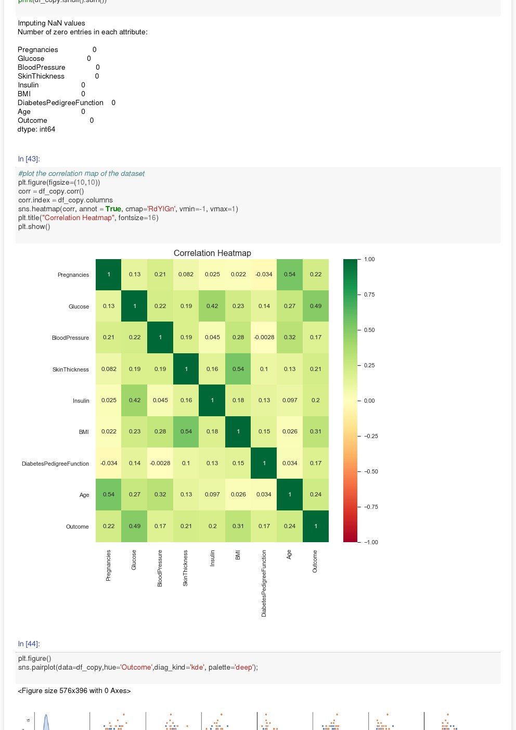
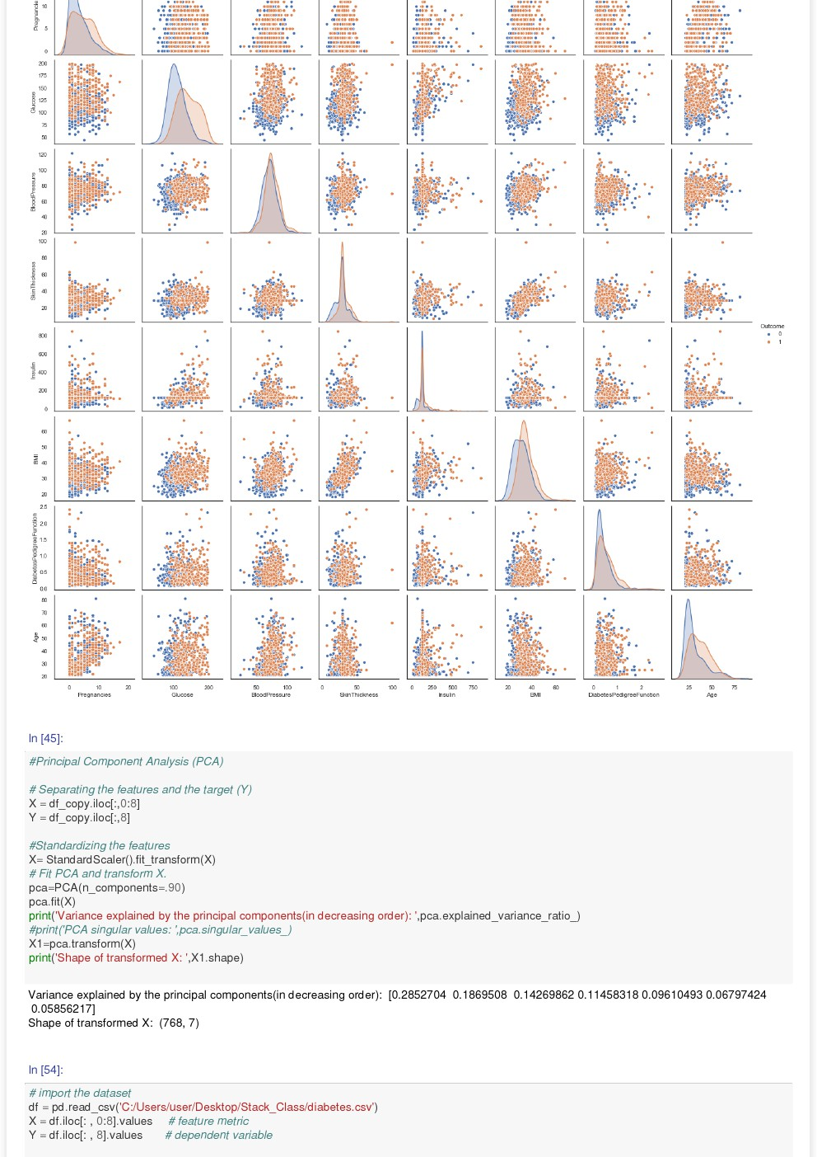

Slide 5
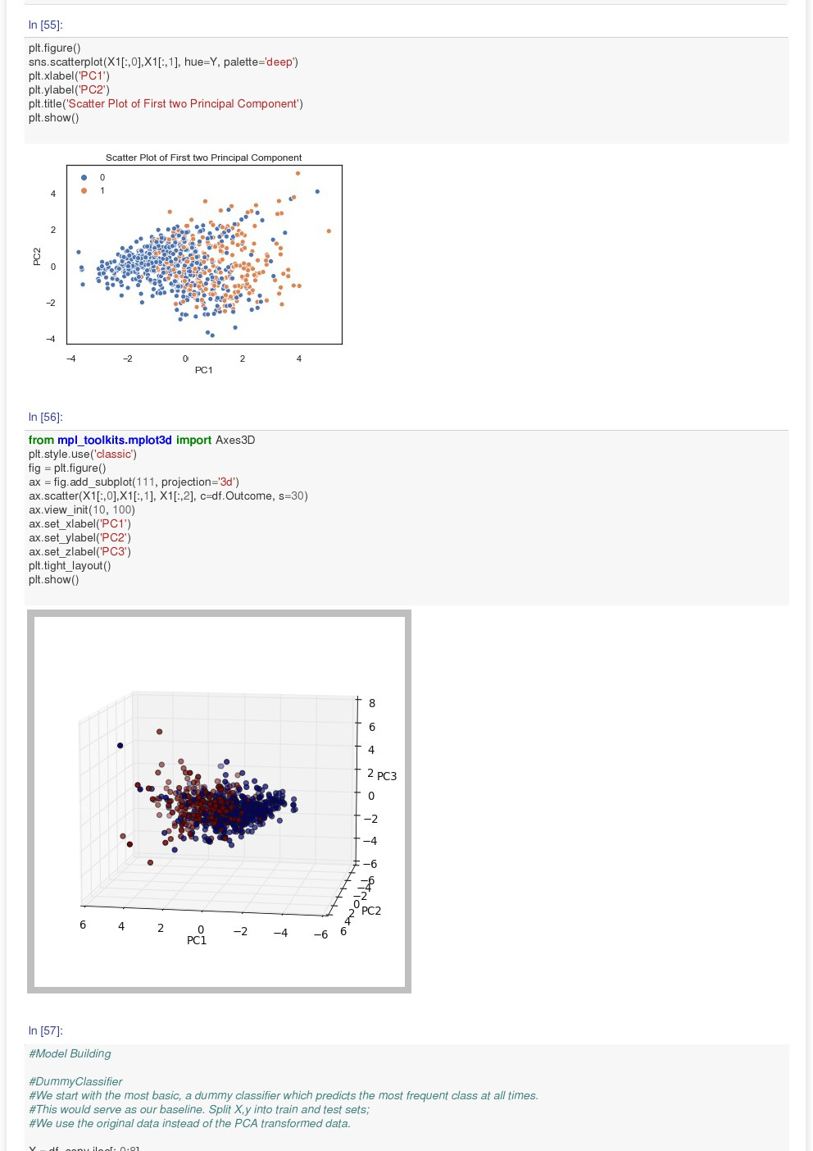
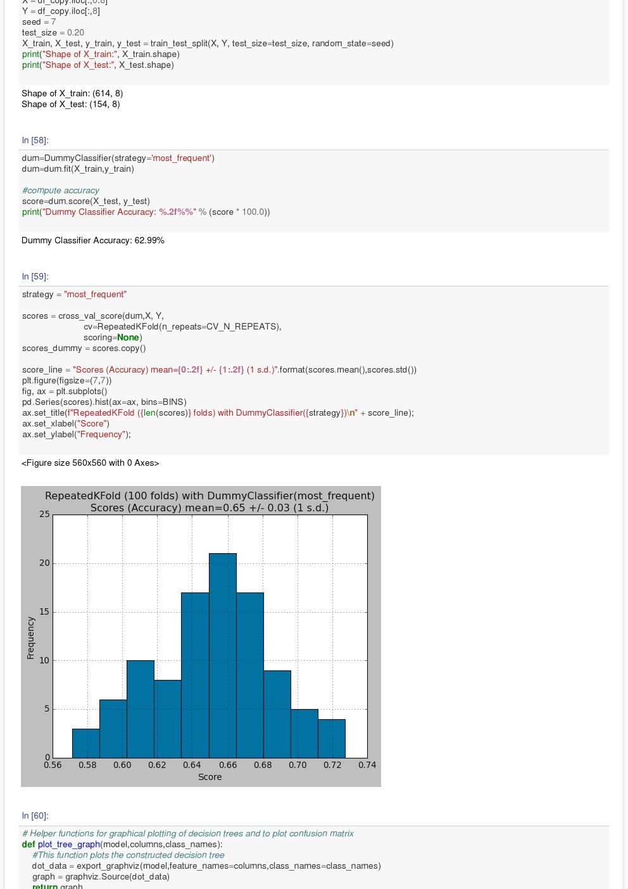
X = df_copy.iloc[:, :-1]
Y = df_copy.iloc[;, -1]
return graph

Slide 6
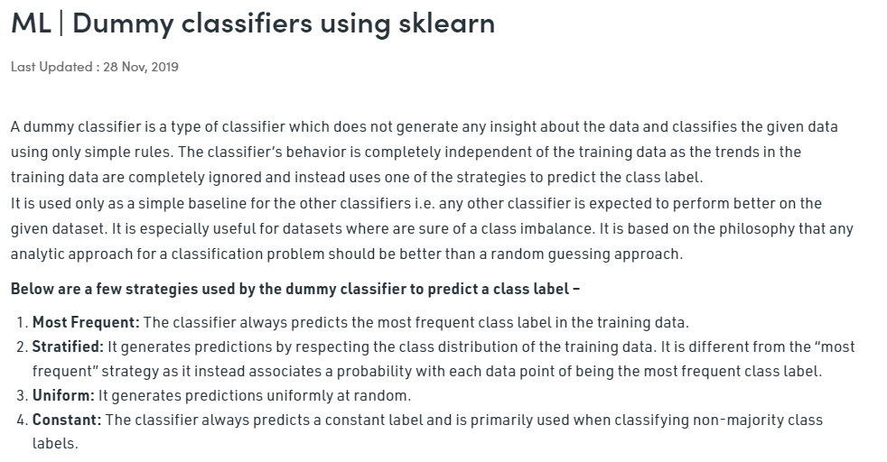

Slide 7
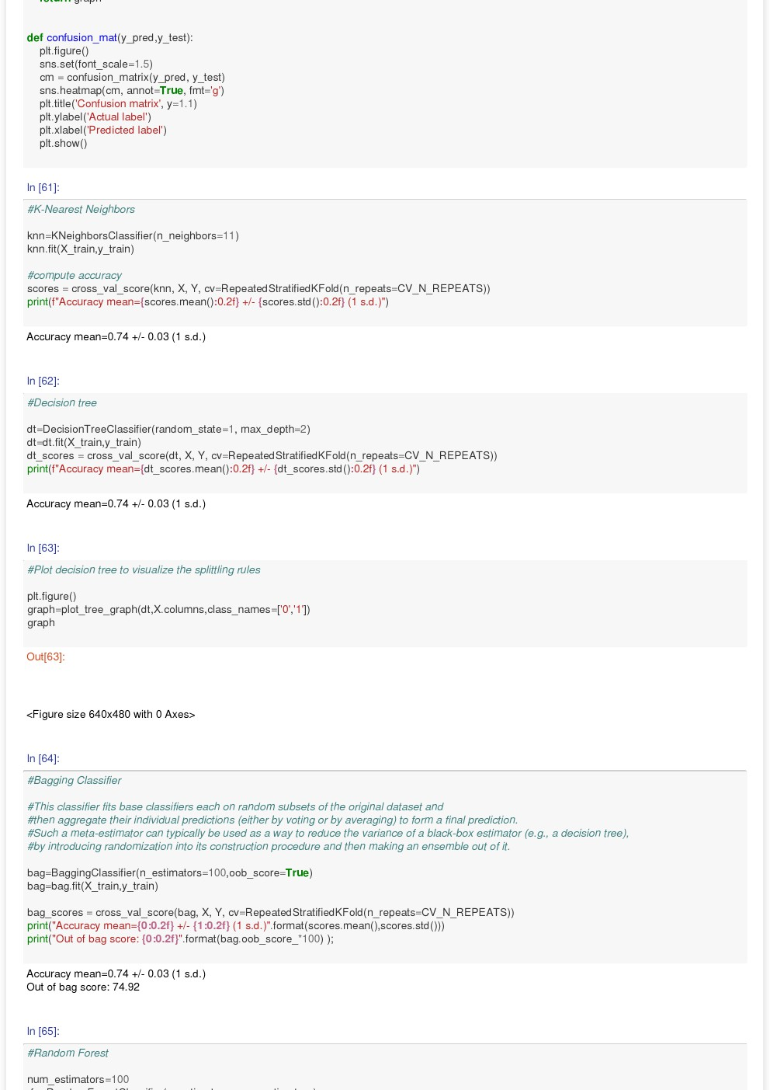
Jeśli nie działa opuść

Slide 8
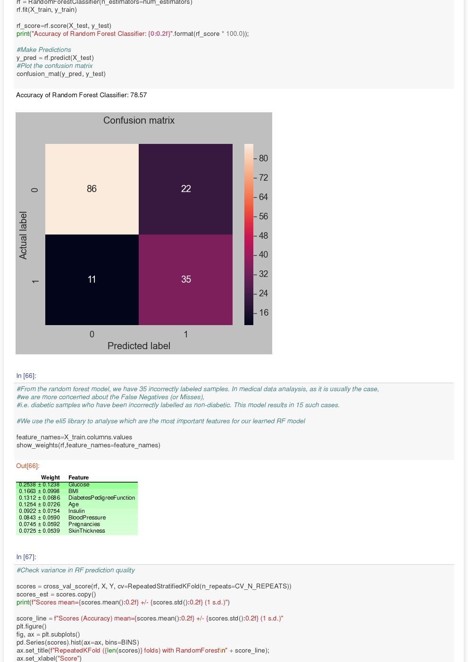
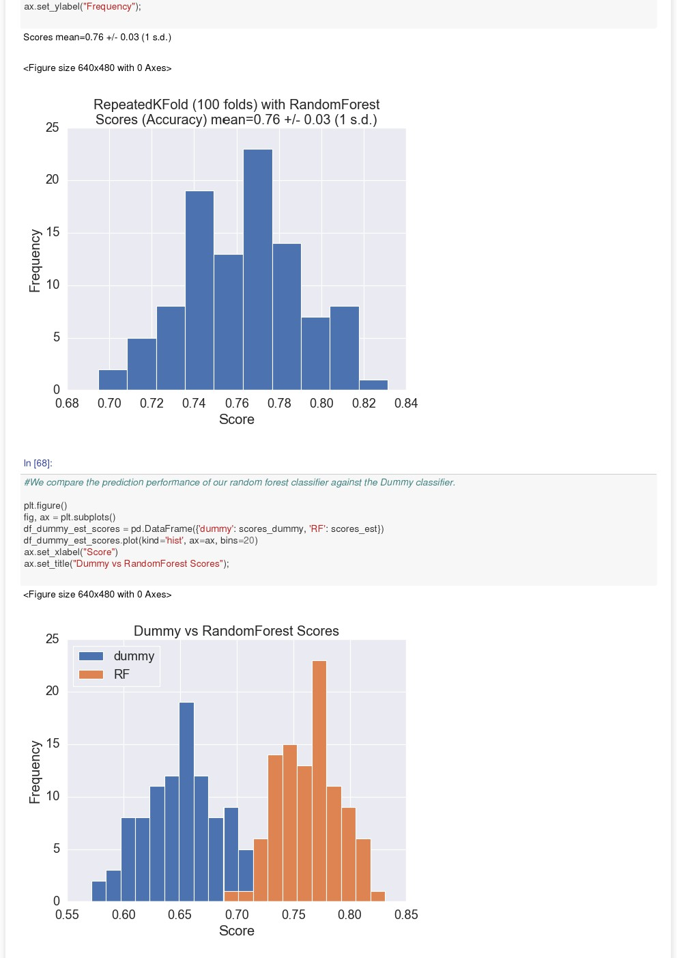
rf = RandomForestClassifier(n_estimators=num_estimators)

Slide 9
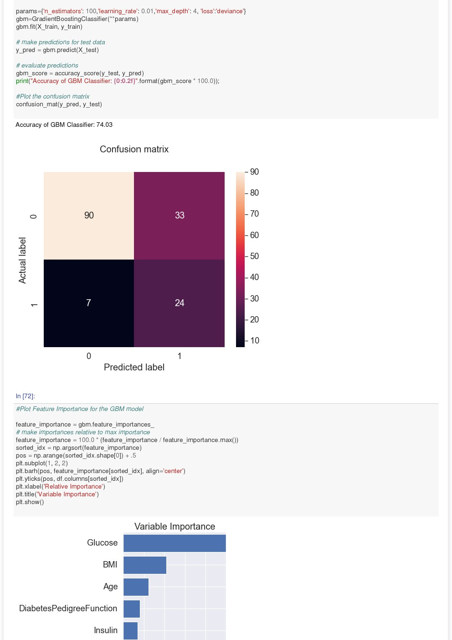
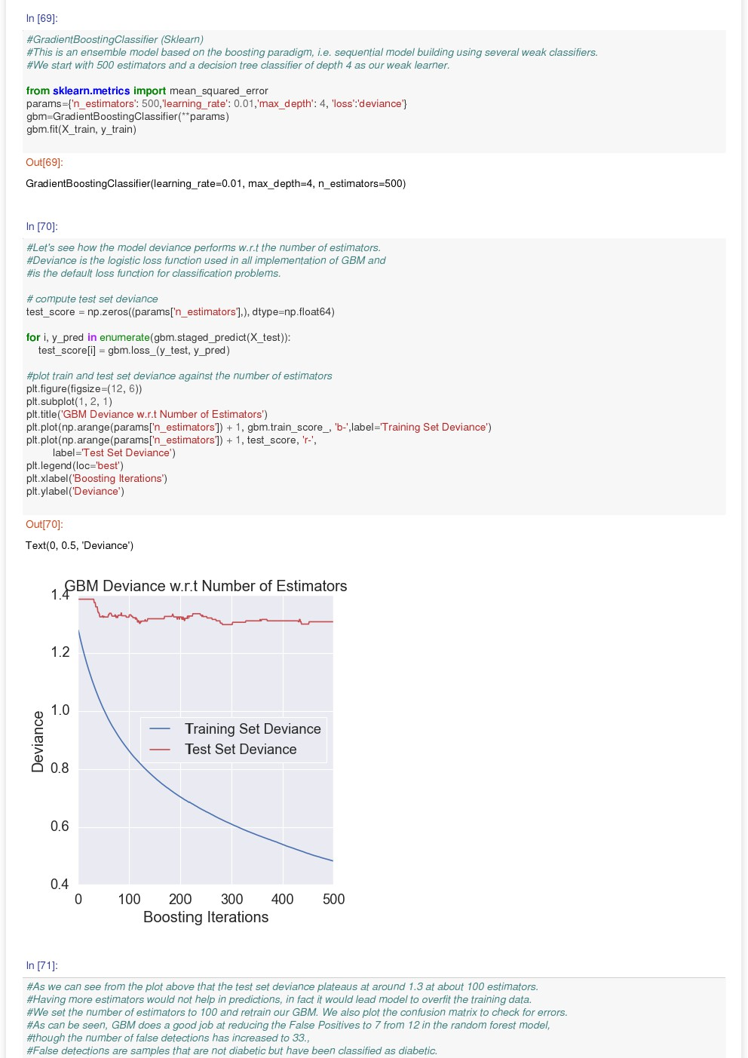
Alternatively change n-estimators

Slide 10
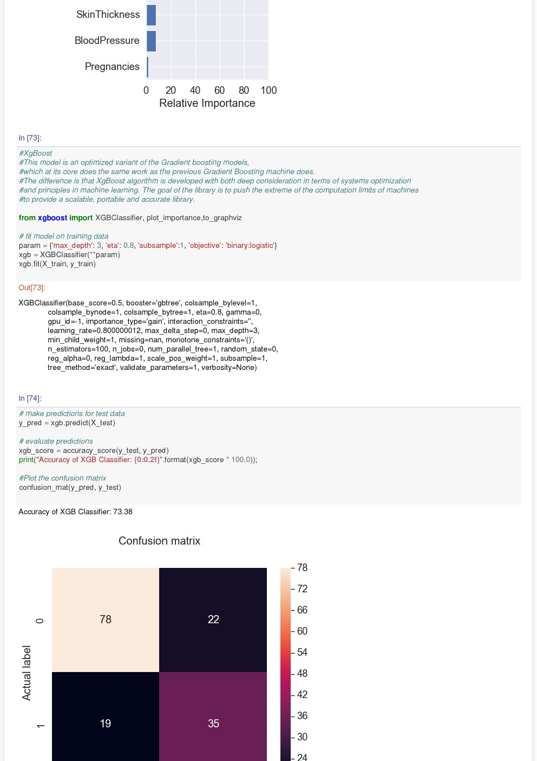
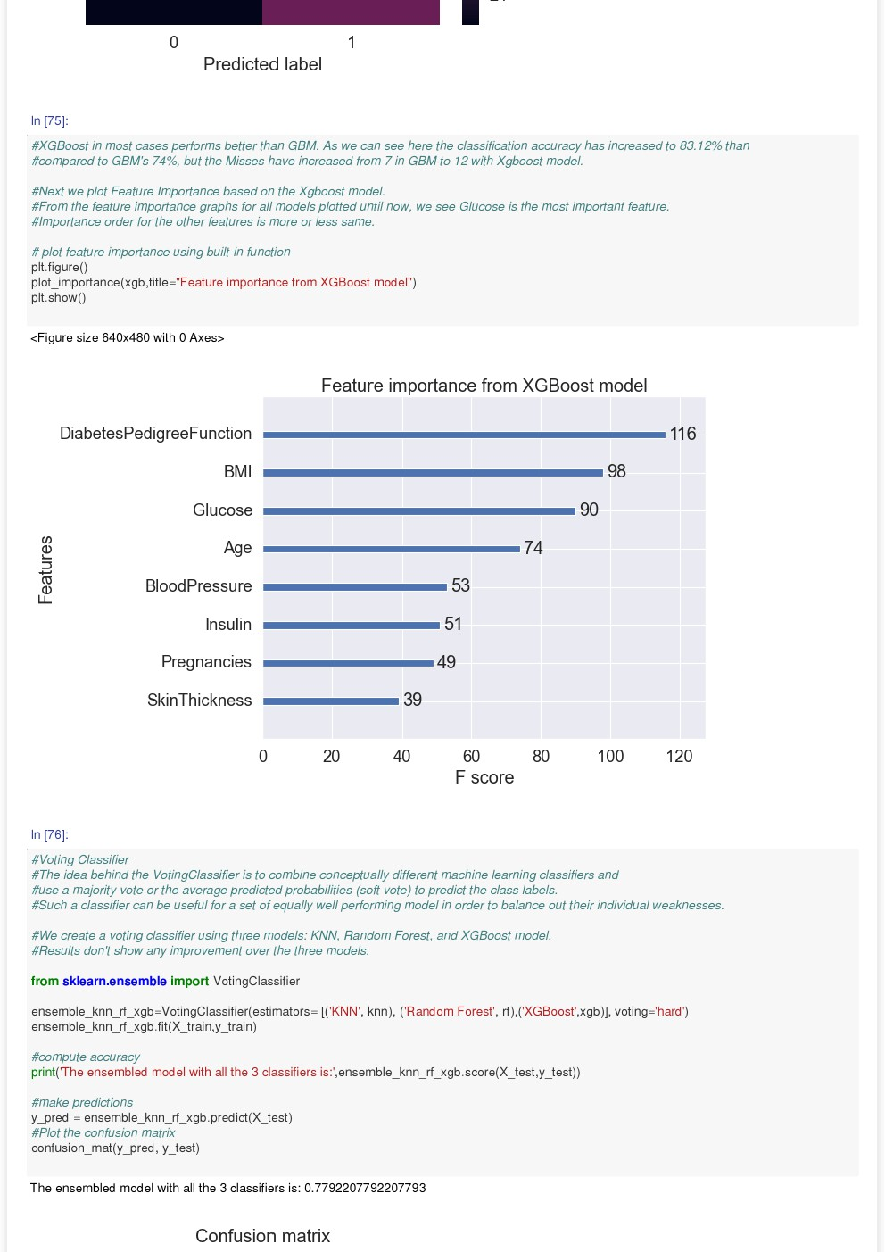

Slide 11
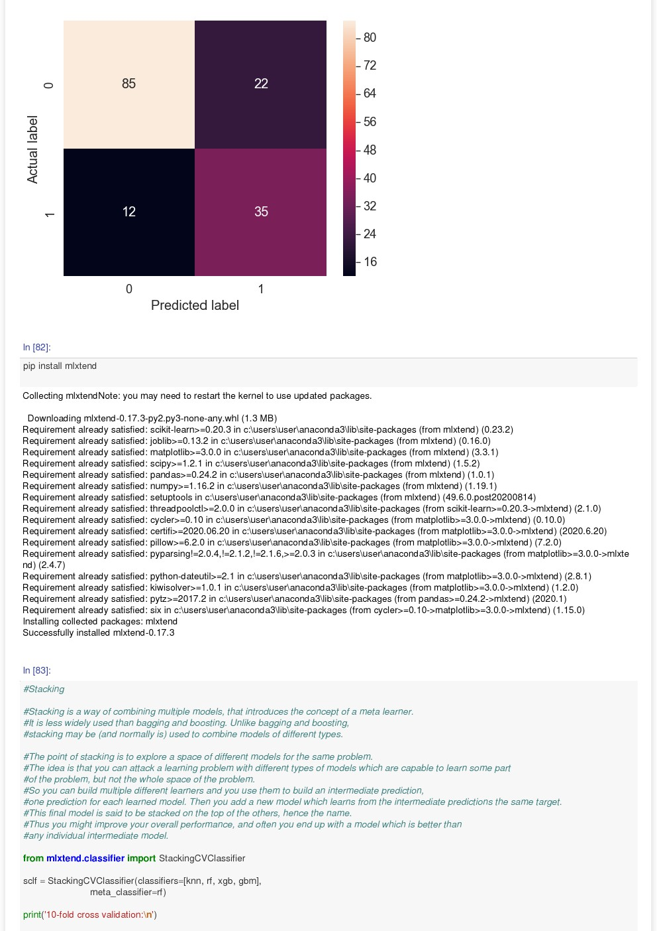
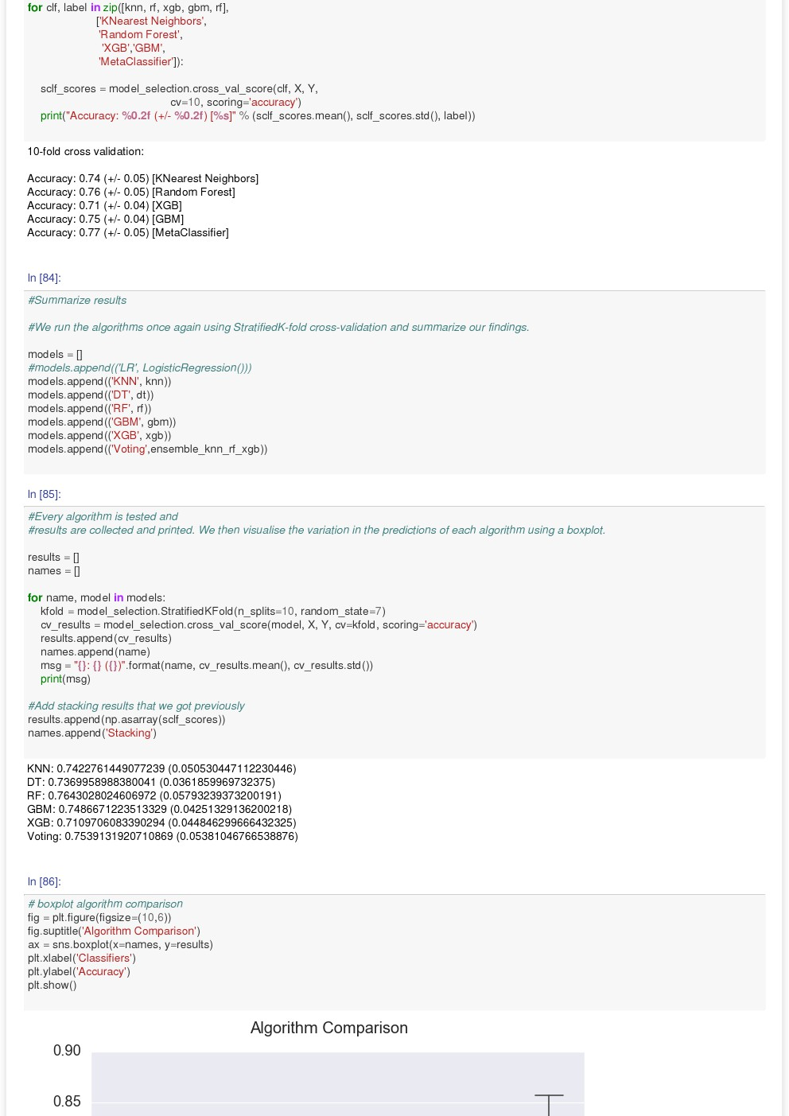

Slide 12
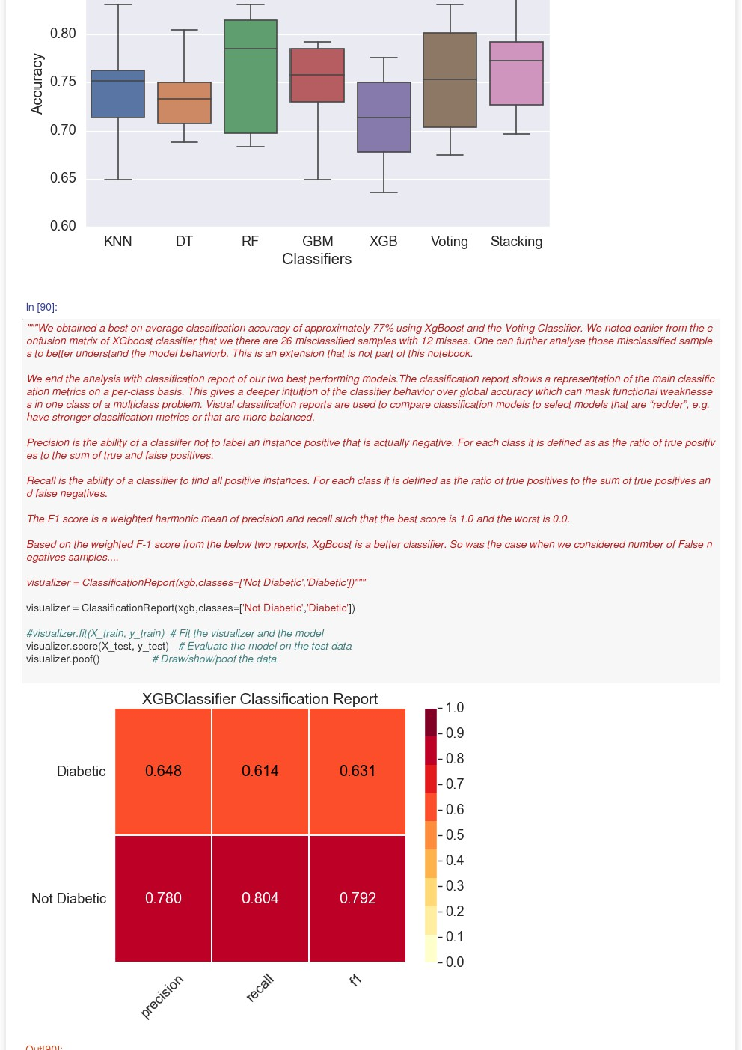
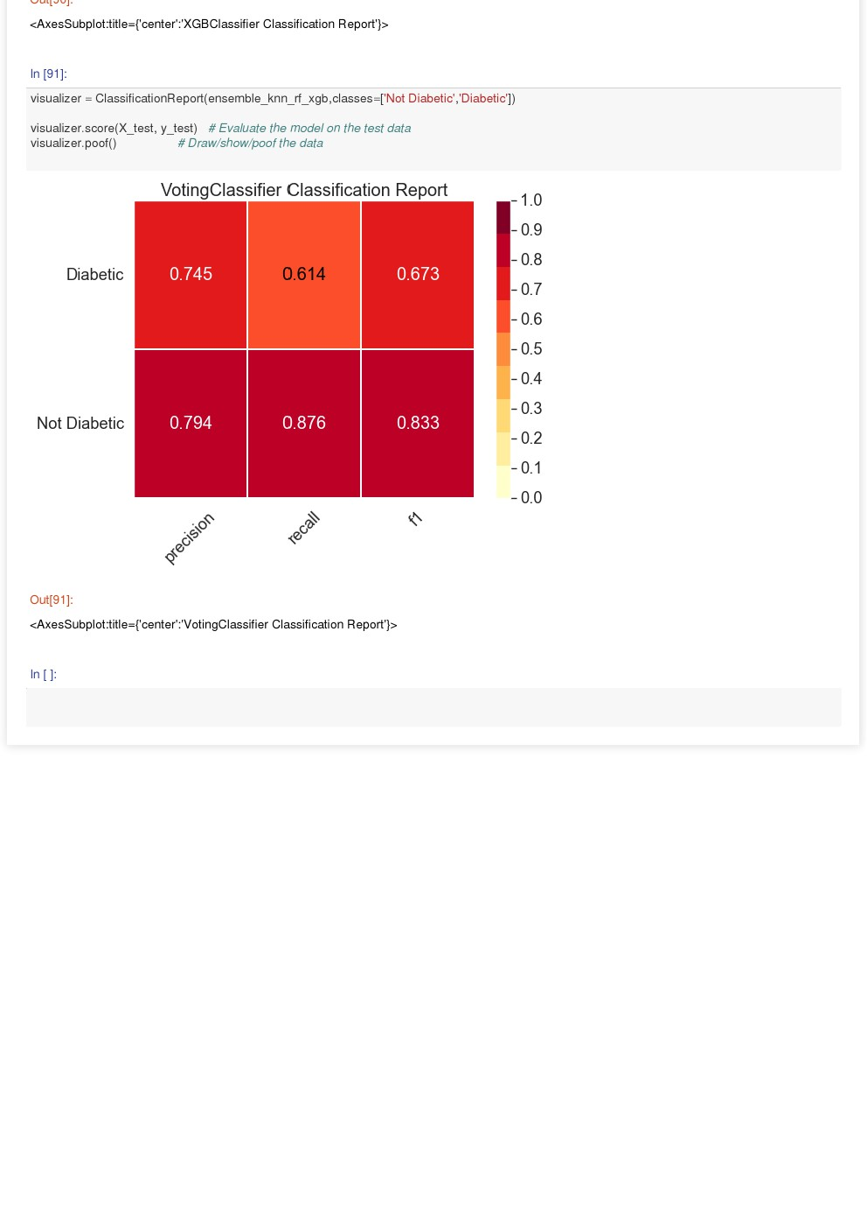

Slide 13
